Slide 1
03
Stratégies de dépistage du SARS-CoV-2

Slide 2
Clause de non-responsabilité
Plateforme d’Apprentissage de l’OMS sur la Sécurité Sanitaire - Matériels de formation
Ces matériels de formation de l’OMS sont la propriété de © l’Organisation mondiale de la Santé (OMS) 2022. Tous droits réservés.
Votre utilisation de ces matériels est soumise au respect des « Conditions d’utilisation de la Plateforme d’Apprentissage sur la Sécurité Sanitaire de l’OMS, matériels de formation », que vous avez acceptées en les téléchargeant et qui sont disponibles sur la Plateforme d’Apprentissage sur la Sécurité Sanitaire, à l’adresse https://extranet.who.int/hslp.
En cas d’adaptation, de modification, de traduction ou de révision de toute autre manière du contenu de ces matériels, vous ne devez pas laisser entendre que l’OMS est affiliée de quelque manière que ce soit à ces modifications et vous ne devez utiliser ni le nom ni l’emblème de l’OMS dans ces matériels modifiés.
En outre, veuillez informer l’OMS de toute modification de ces matériels que vous utilisez publiquement, à des fins d’archivage et de développement continu, en envoyant un courriel à l’adresse: ihrhrt@who.int.

Slide 3
Objectifs d’apprentissage
Au terme de ce module, vous serez à même de :
comprendre la façon dont la sensibilité et la spécificité influent sur la performance des TDR-Ag du SARS-CoV-2 dans différents contextes,
expliquer les principales recommandations pour l’utilisation des TDR-Ag du SARS-CoV-2,
décrire les facteurs qui affectent la performance des tests.

Slide 4
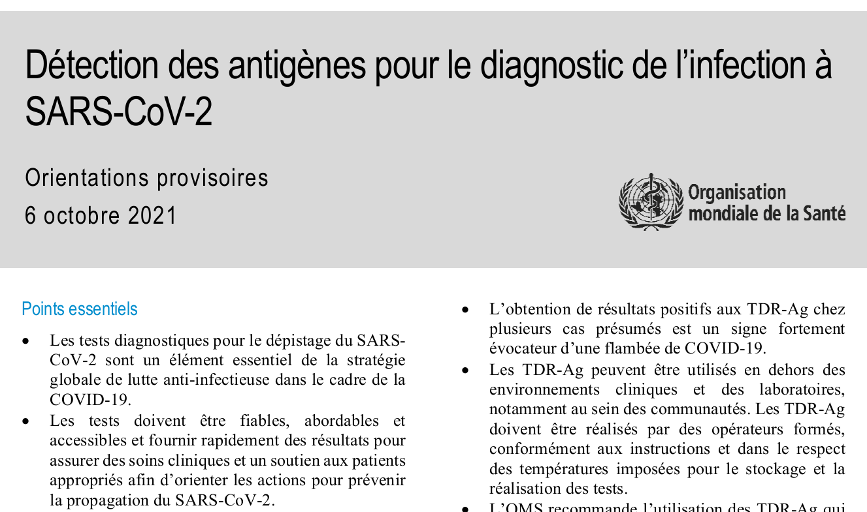
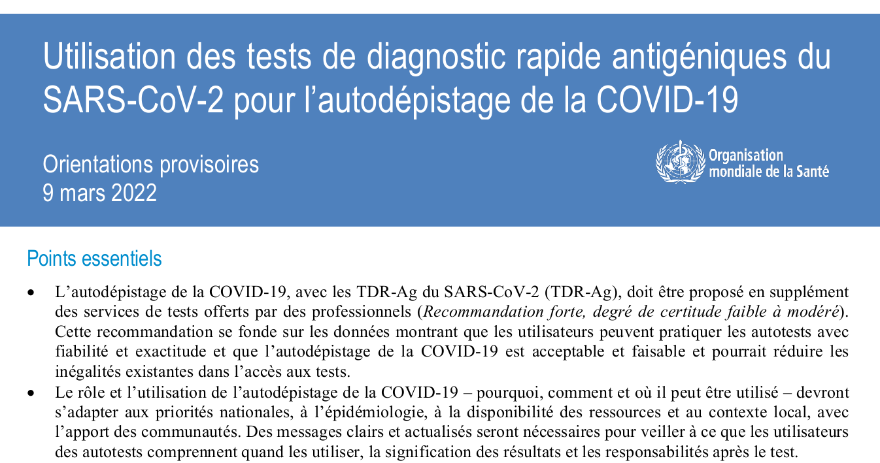
Orientations mondiales
L’OMS a publié des orientations provisoires relatives à l’utilisation des TDR-Ag du SARS-CoV-2 :
Détection des antigènes pour le diagnostic de l’infection à SARS-CoV-2. Orientations provisoires – 6 octobre 2021. Genève. Organisation mondiale de la Santé. https://apps.who.int/iris/handle/10665/347019
Utilisation des tests de diagnostic rapide antigéniques du SARS-CoV-2 pour l’autodépistage de la COVID-19. Orientations provisoires – 9 mars 2022. Genève. Organisation mondiale de la Santé. https://apps.who.int/iris/bitstream/handle/10665/352843/WHO-2019-nCoV-Ag-RDTs-Self-testing-2022.1-fre.pdf

Slide 5
Caractéristiques des tests de diagnostic
La sensibilité correspond au pourcentage de patients infectés par le SARS-CoV-2 qui sont correctement¹ détectés comme positifs à l’infection à SARS-CoV-2.
Forte sensibilité peu de résultats faux négatifs
La spécificité correspond au pourcentage de personnes non infectées qui sont correctement¹ détectées comme négatives à l’infection à SARS-CoV-2.
Forte spécificité peu de résultats faux positifs
¹ Dans ce cas, le test de référence utilisé est le test d’amplification des acides nucléiques (TAAN)
Note : des informations supplémentaires sur l’interprétation des TDR-Ag du SARS-CoV-2 et des définitions de la sensibilité, de la spécificité, de la valeur prédictive positive et de la valeur prédictive négative sont disponibles dans la section 5 du guide de mise en œuvre de l’OMS intitulé WHO SARS-CoV-2 antigen-detecting rapid diagnostic tests: An implementation guide
On trouvera d’autres informations sur la manière dont les valeurs prédictives positives et négatives peuvent affecter l’interprétation des résultats des tests TDR-Ag dans la section Annexe du document intitulé Détection des antigènes pour le diagnostic de l’infection à SARS-CoV-2. Orientations provisoires – 6 octobre 2021. Genève. Organisation mondiale de la Santé. https://apps.who.int/iris/handle/10665/334409

Slide 6
Prévalence de la maladie
La prévalence de la maladie dans la communauté testée influe fortement sur la valeur prédictive du test en termes de valeur prédictive positive (VPP) et de valeur prédictive négative (VPN)*.
La prévalence affectera les chances d’observer le résultat « correct » :
Quand la prévalence diminue, la VPP diminue aussi, ce qui signifie qu’il est moins probable qu’un résultat positif soit un vrai positif dans les environnements à faible prévalence (risque d’obtenir plus de faux positifs).
Dans les environnements à faible prévalence, la VPN est élevée, ce qui signifie qu’il y a une très forte probabilité que les patients dont le résultat du test est négatif ne soient pas atteints de la COVID-19.
*La VPN est la probabilité qu’une personne dont le résultat du test est négatif soit effectivement atteinte de la maladie.

Slide 7
Qui peut être détecté avec les TDR-Ag du SARS-CoV-2 ?
Charge virale
Les personnes les plus contagieuses
Seuil de détection des TDR-Ag
Seuil de la culture virale
Seuil de détection de la PCR
-2
0
2
4
6
20
Temps (en jours)
Apparition des symptômes

Slide 8
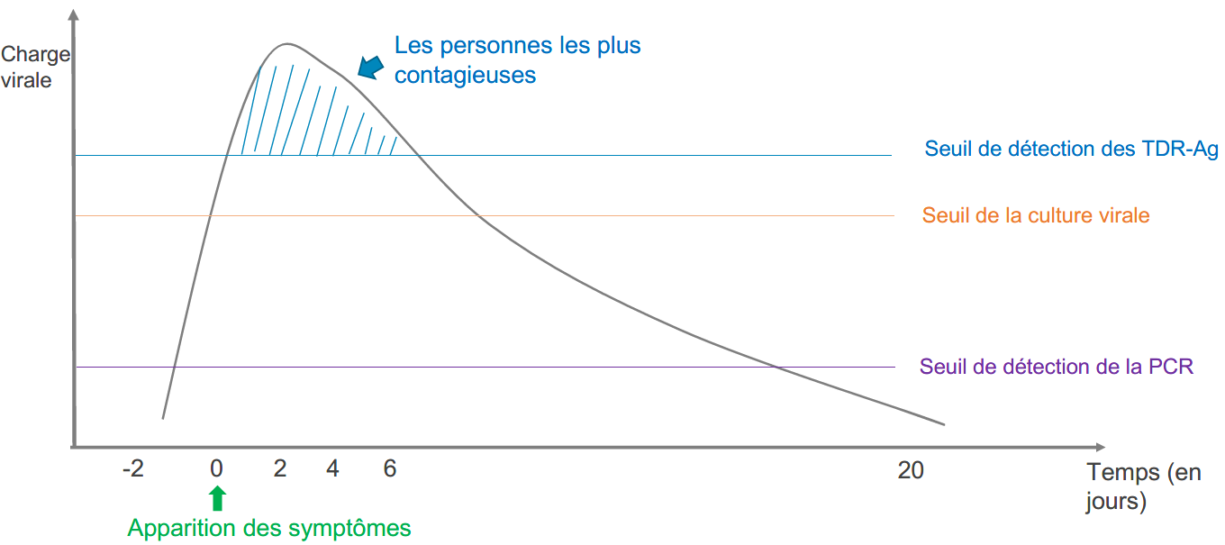
Recommandations générales pour l’utilisation des TDR-Ag du SARS-CoV-2 (1)
Étant donné qu’ils sont faciles à utiliser et donnent un résultat rapidement, les TDR-Ag du SARS-CoV-2 peuvent contribuer à élargir l’accès aux tests et à réduire les délais de diagnostic en permettant un dépistage décentralisé.
La simplicité d’emploi des TDR-Ag a toutefois une contrepartie : ces tests sont moins sensibles que les tests moléculaires TAAN.
Ces cas pourraient ne pas être détectés si seul un TDR antigénique du SARS-CoV-2 est réalisé.
¹ Détection des antigènes pour le diagnostic de l’infection à SARS-CoV-2. Orientations provisoires – 6 octobre 2021. Genève. Organisation mondiale de la Santé. https://apps.who.int/iris/handle/10665/347019
² La sensibilité correspond au pourcentage de patients infectés par le SARS-CoV-2 qui sont correctement détectés comme positifs à l’infection à SARS-CoV-2.
³ La spécificité correspond au pourcentage de personnes non infectées qui sont correctement détectées comme négatives à l’infection à SARS-CoV-2.

Slide 9
Performances attendues pour les TDR-Ag du SARS-CoV-2
Critères de performance minimaux : sensibilité ≥80 % et spécificité ≥97 %¹
Plusieurs TDR-Ag du SARS-CoV-2 ont été commercialisés.^{2, 3}
Il existe une très forte variabilité de la performance en fonction de la population (asymptomatique vs symptomatique) testée et de la marque des TDR-Ag commercialisés.^{4,5}
Population | Sensibilité (IC à 95 %) | Spécificité (IC à 95 %)
Symptomatique | 75,1 % (57,3 % – 87,1 %) | 99,5 % (98,7 % – 99,8 %)
Asymptomatique | 48,9 % (35,1 % – 62,9 %) | 98,1 % (96,3 % – 99,1 %)
Adapté de Dinnes et al. 2021
1 Le test de référence utilisé est le test moléculaire TAAN (test d’amplification des acides nucléiques)
2 Pipeline de diagnostic du SARS-CoV-2 de la Fondation FIND : https://www.finddx.org/covid-19/pipeline
3 Procédure d’inscription sur la liste d’utilisation d’urgence (EUL) de l’OMS : https://extranet.who.int/pqweb/vitro-diagnostics/coronavirus-disease-covid-19-pandemic-%E2%80%94-emergency-use-listing-procedure-eul-open
4 Dinnes J et al. (2021) https://www.cochranelibrary.com/cdsr/doi/10.1002/14651858.CD013705.pub2/full#CD013705-sec-0008
5 Sitoe N et al (2022) https://www.mdpi.com/2075-4418/12/2/475/htm

Slide 10
Recommandations générales pour l’utilisation des TDR-Ag du SARS-CoV-2 (2)
Donnent les résultats les plus fiables dans les zones où une transmission communautaire est en cours (taux de positivité des tests ≥5 %).
En l’absence de transmission, ou lorsque celle-ci est faible, la valeur prédictive positive (VPP*) des TDR-Ag sera faible, ce qui signifie qu’il y aura de nombreux cas faussement positifs détectés.
Dans les zones enregistrant une absence de transmission ou une transmission faible, il sera préférable de recourir à des TAAN en première intention.
Seuls des TDR-Ag du SARS-CoV-2 qui satisfont aux critères de performance recommandés (sensibilité ≥80 % et spécificité ≥97 %) devraient être utilisés.
*La VPP est la probabilité qu’une personne dont le résultat du test est positif soit effectivement atteinte de la maladie.
Détection des antigènes pour le diagnostic de l’infection à SARS-CoV-2. Orientations provisoires – 6 octobre 2021. Genève. Organisation mondiale de la Santé. https://apps.who.int/iris/handle/10665/347019

Slide 11
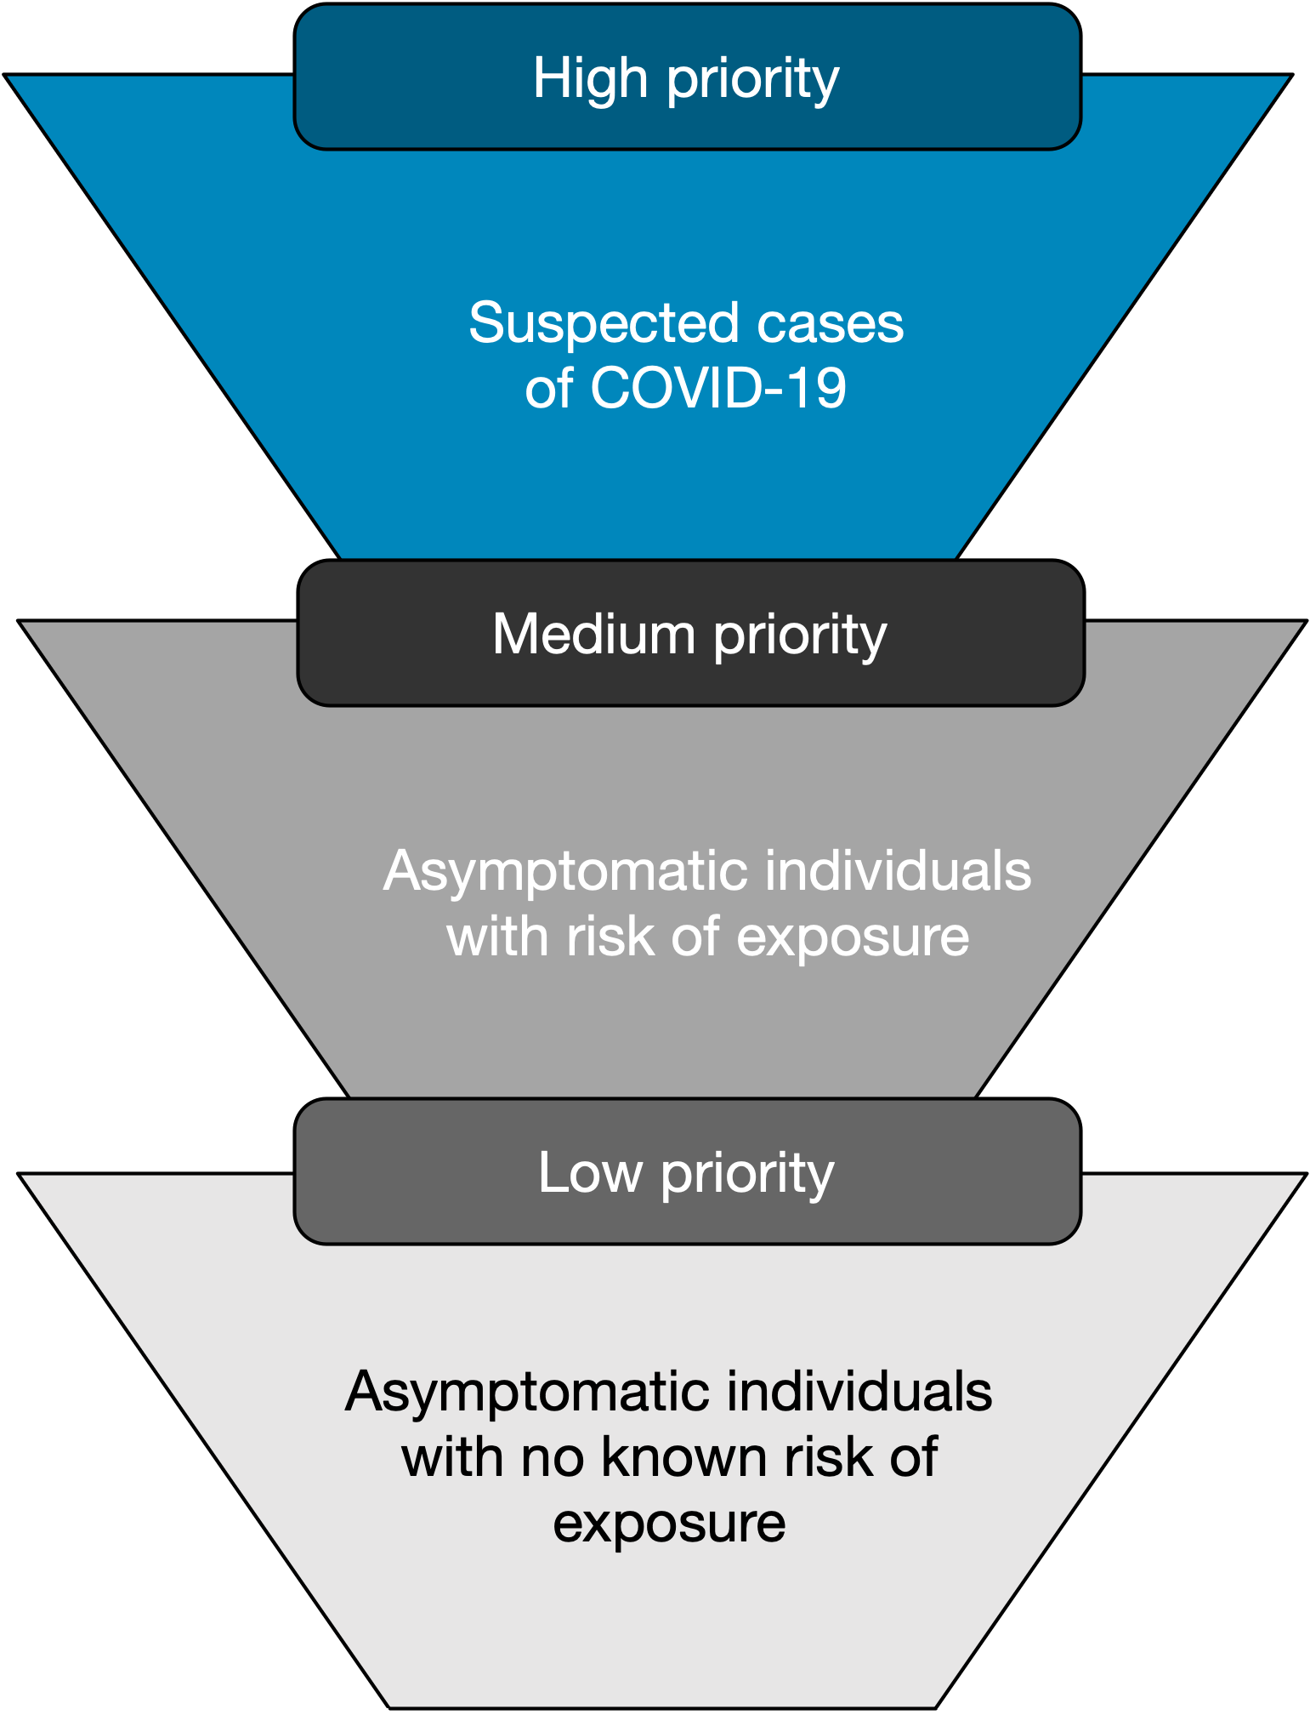
Recommandations générales pour l’utilisation des TDR-Ag du SARS-CoV-2 (3)
Populations cibles :
personnes symptomatiques, dans les 5 à 7 premiers jours suivant l’apparition des symptômes,
personnes asymptomatiques : en se limitant aux contacts de cas ou aux cas probables, et aux agents de santé à risque,
cas présumés de COVID-19 dans le cadre des enquêtes au cours des flambées.
Utilisation à réserver aux personnes ou opérateurs formés, dans le strict respect des instructions fournies par le fabricant.
Les TDR-Ag, s’ils sont réalisés et interprétés correctement, peuvent être offrir un meilleur rapport coût-efficacité que les TAAN dans les populations symptomatiques.
Les TDR-Ag peuvent être déployés parallèlement aux tests de dépistage des maladies fébriles et pulmonaires dans le cadre de tests bidirectionnels.

Slide 12
Prenons quelques minutes pour réfléchir aux scénarios d’utilisation
1. Flambées présumées dans des institutions ou des communautés semi-fermées où les TAAN ne sont pas disponibles
2. Enquêtes sur les flambées (par exemple dans des écoles, les maisons de soins, les lieux de travail, etc.)
3. Pour surveiller l’évolution de l’incidence de la COVID-19 dans différentes communautés, en particulier parmi les travailleurs essentiels et les agents de santé
4. Pour détecter des cas positifs dans les établissements de santé et en cas de transmission communautaire généralisée
5. Dans les situations où le résultat de test n’aura pas d’incidence sur la prise en charge du patient
6. Pour dépister des contacts asymptomatiques, même si les TDR-Ag du SARS-CoV-2 ne sont pas spécifiquement approuvés à cet effet
7. Pour le dépistage aux points d’entrée dans les aéroports et aux frontières

Slide 13
Prenons quelques minutes pour réfléchir aux scénarios d’utilisation
1. Flambées présumées dans des institutions ou des communautés semi-fermées où les TAAN ne sont pas disponibles
2. Enquêtes sur les flambées (par exemple dans des écoles, les maisons de soins, les lieux de travail, etc.)
3. Pour surveiller l’évolution de l’incidence de la COVID-19 dans différentes communautés, en particulier parmi les travailleurs essentiels et les agents de santé
4. Pour détecter des cas positifs dans les établissements de santé et en cas de transmission communautaire généralisée
5. Dans les situations où le résultat du test n’aura pas d’incidence sur la prise en charge du patient
6. Pour dépister des contacts asymptomatiques, même si les TDR-Ag du SARS-CoV-2 ne sont pas spécifiquement approuvés à cet effet
7. Pour le dépistage aux points d’entrée dans les aéroports et aux frontières

Slide 14
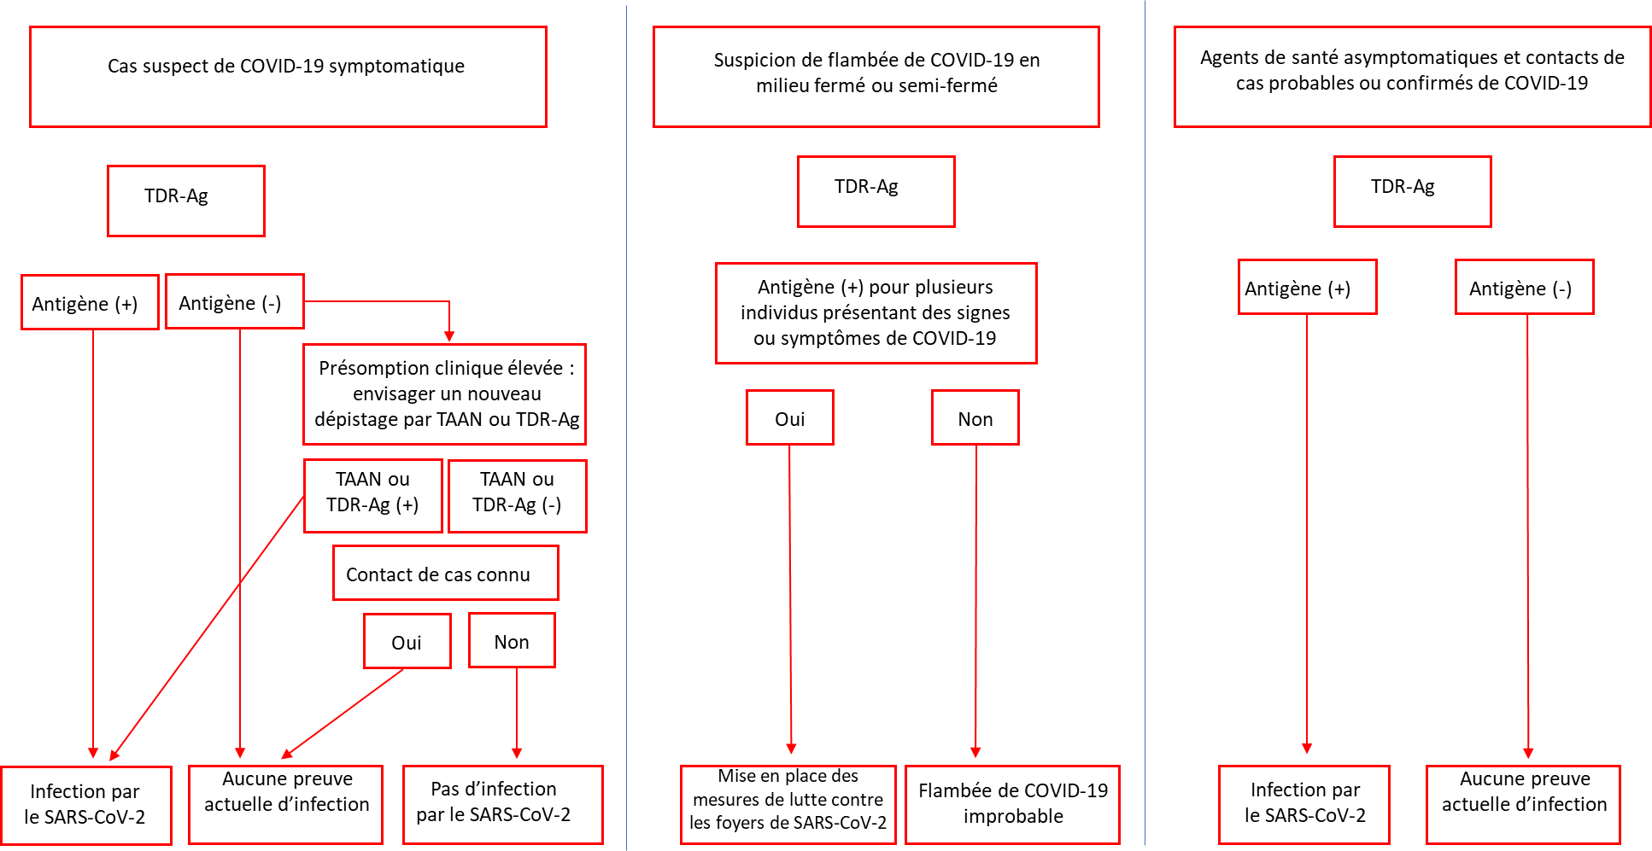
Interprétation des résultats des TDR antigénique du SARS-CoV-2
Détection des antigènes pour le diagnostic de l’infection à SARS-CoV-2. Orientations provisoires – 6 octobre 2021. Genève. Organisation mondiale de la Santé. https://apps.who.int/iris/handle/10665/347019

Slide 15
Algorithme du pays
À adapter en fonction des lignes directrices en vigueur dans votre pays
Veuillez insérer l’algorithme du pays relatif au TDR-Ag du SARS-CoV-2 ici

Slide 16
Interprétation des résultats des tests
Un résultat de TDR-Ag négatif ne permet pas d’exclure avec certitude une infection active par le virus de la COVID-19. Il convient donc de répéter le test ou, de préférence, d’effectuer un test TAAN de confirmation (dans la mesure du possible) en présence de symptômes de COVID-19.
Des résultats de TDR-Ag négatifs ne justifient pas de soustraire les contacts symptomatiques ou asymptomatiques d’un cas aux prescriptions de quarantaine.
Des résultats de TDR-Ag positifs chez des contacts asymptomatiques peuvent être utiles pour élargir rapidement la recherche des contacts.
Pour les TDR-Ag qui répondent aux critères de performance minimaux fixés par l’OMS, des résultats positifs révèlent une infection active à SARS-CoV-2 dans le cas où ils sont utilisés dans des environnements où ce virus est courant.

Slide 17
Caractéristiques de performance des TDR-Ag du SARS-CoV-2
Facteurs influant sur la performance des tests :
Facteurs liés au patient
Temps écoulé depuis le début de la maladie
Symptômes
Statut immunitaire
Facteurs viraux
Concentration
Durée de l’excrétion de l’antigène viral
Variation structurelle de l’antigène cible
Type d’échantillon, qualité et traitement des échantillons
Mauvaises conditions de transport et/ou de stockage
Cible protéique spécifiquement détectée dans le test
Formation inadéquate de l’opérateur

Slide 18
Introduction des TDR antigéniques du SARS-CoV-2 dans la pratique clinique
Il convient de sélectionner dans un premier temps des endroits disposant d’un accès à des tests moléculaires de confirmation afin de :¹
Permettre au personnel de développer sa confiance dans les TDR-Ag du SARS-CoV-2
Confirmer les performances des TDR-Ag du SARS-CoV-2
Résoudre les problèmes éventuellement rencontrés lors de la mise en œuvre
Détection des antigènes pour le diagnostic de l’infection à SARS-CoV-2. Orientations provisoires – 6 octobre 2021. Genève. Organisation mondiale de la Santé. https://apps.who.int/iris/handle/10665/347019
Note : les échantillons pour les deux tests (TDR antigénique et TAAN) doivent être prélevés au même moment, ou à moins de deux jours d’intervalle

Slide 19
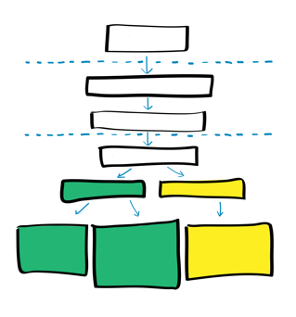
Points essentiels
Les TDR du SARS-CoV-2 doivent répondre à des critères de performance minimaux, à savoir une sensibilité ≥80 % et une spécificité ≥97 % par rapport à un TAAN approuvé.
Les populations cibles pour un TDR-Ag incluent les personnes symptomatiques répondant aux critères de la définition des cas présumés atteints de COVID-19, les personnes asymptomatiques à haut risque de COVID-19, et les cas suspects de COVID-19 détectés lors des enquêtes sur les flambées.
La performance d’un TDR-Ag est déterminée par sa sensibilité et sa spécificité pour la détection d’une infection à SARS-CoV-2 par rapport à un test de référence de type TAAN.

Slide 20
Des questions ?

